Slide 1
PREZENTARE SUCCINTA PENTRU ADMINISTRAREA IN CONDITII OPTIME A VACCINURILOR ANTI COVID-19
DATELE SUNT PRELUATE DIN RAPOARTELE CDD EMA SI STUDIILE EVALUATE DESPRE VACCINURI

Slide 2
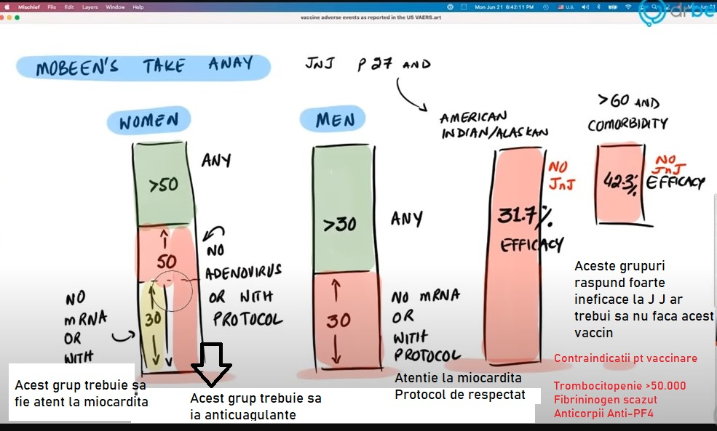
GRUPURILE DE RISC PE GEN SI VARSTA PENTRU CELE 2 TIPURI DE VACCIN MRNA(MESAGER ARN) SI VIRUS ATENUAT (ADENOVIRUS)
Atentie: a nu se folosi Heparina ca anticuagulant

Slide 3
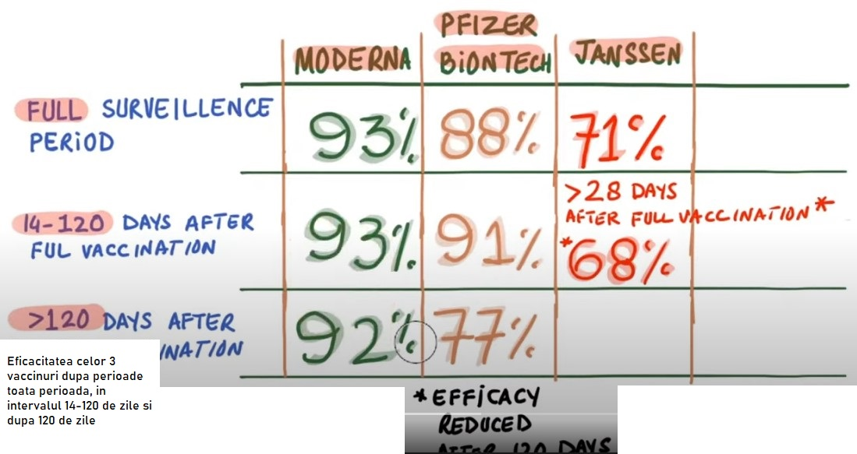
EFICACITATEA CELOR 3 VACCINURI DUPA PERIOADE:
1. INTREAGA PERIOADA
2. PERIOADA 14-120 DE ZILE DUPA VACCINARE
3.PERIOADA DE DUPA 120 DE ZILE DE LA VACCINARE

Slide 4
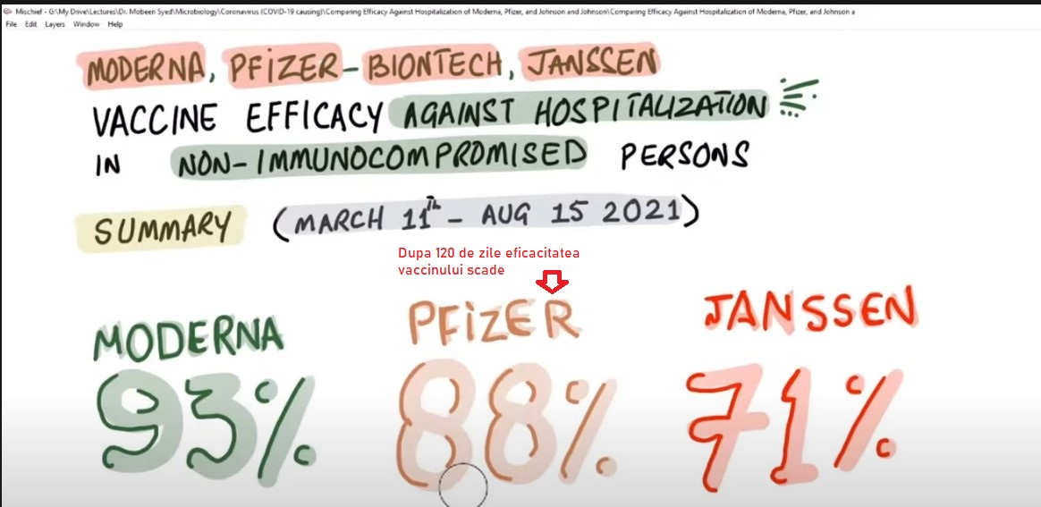
EFICACITATEA GENERALA A CELOR 3 VACCINAURI

Slide 5
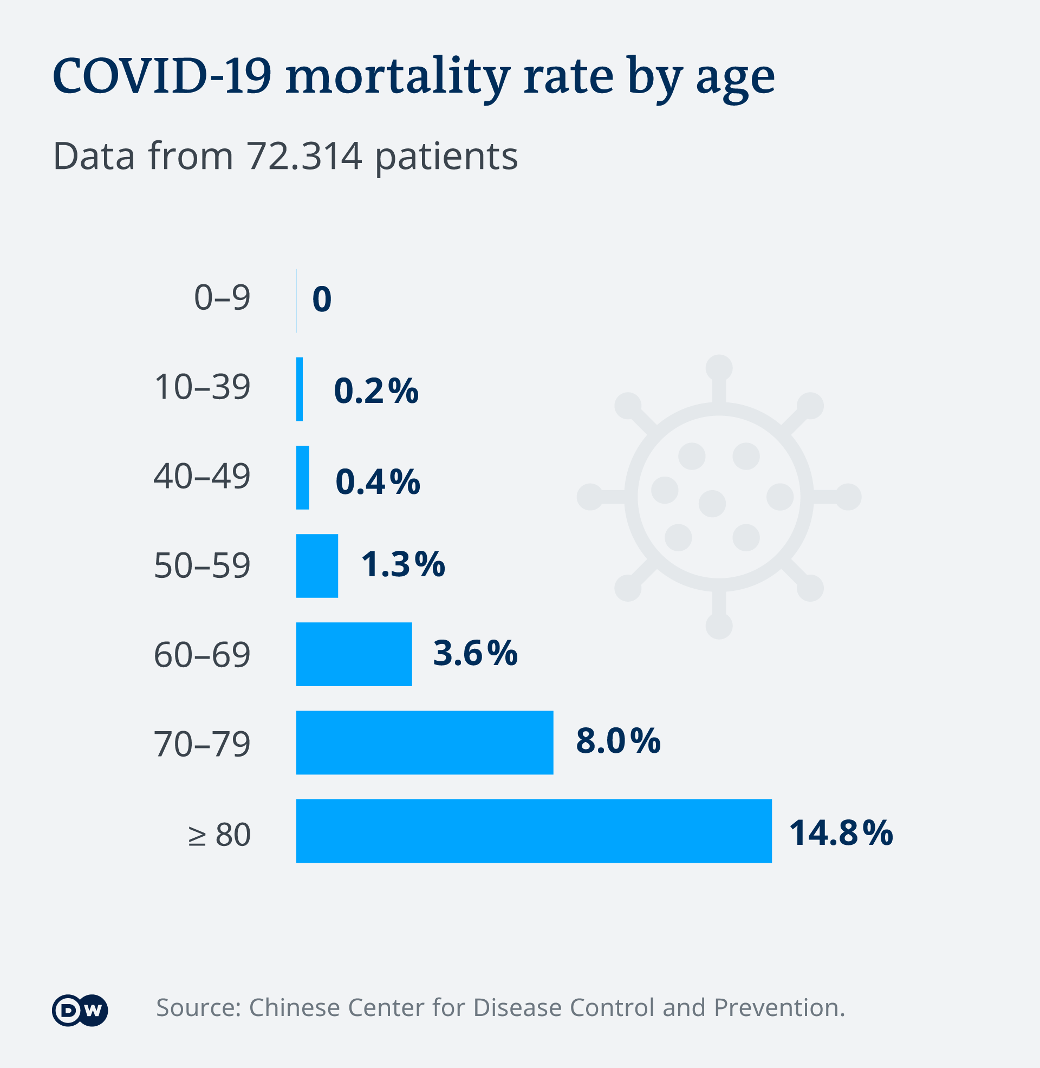
MORTALITATEA DUPA VARSTA PENTRU BOALA COVID-19

Slide 6
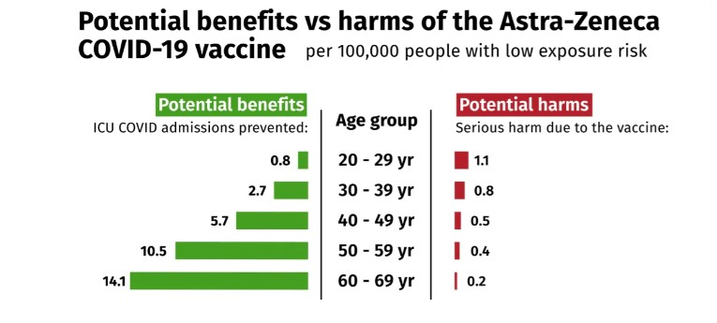
BALANTA DINTRE BENEFICIILE SI PERICOLELE VACCINULUI ASTRA-ZENECA
IMPORTANT: Se observa un risc mai mare decat beneficiu la categoria de varsta 20-29 ani, cine vrea sa se imunizeze la aceasta varsta sa cerceteze tabelul 1, in care se prezinta riscurile pe varsta si gen.

Slide 7
DESPRE DATELE DE LA VAERS
Mesaj de intampinare VAERS
Disclaimer
VAERS acceptă rapoarte de evenimente adverse și reacții care apar în urma vaccinării. Furnizorii de servicii medicale, producătorii de vaccinuri și publicul pot trimite rapoarte către VAERS. Deși foarte important în monitorizarea siguranței vaccinului, rapoartele VAERS nu pot fi utilizate singure pentru a determina dacă un vaccin a cauzat sau a contribuit la un eveniment sau o boală adversă. Rapoartele pot conține informații incomplete, inexacte, întâmplătoare sau neverificabile. Majoritatea rapoartelor către VAERS sunt voluntare, ceea ce înseamnă că sunt supuse prejudecăților. Acest lucru creează limitări specifice cu privire la modul în care datele pot fi utilizate științific. Datele din rapoartele VAERS ar trebui să fie întotdeauna interpretate având în vedere aceste limitări.
Punctele forte ale VAERS sunt că acesta este național în domeniul de aplicare și poate oferi rapid o avertizare timpurie a unei probleme de siguranță cu un vaccin. Ca parte a abordării multi-sistem a CDC și FDA pentru monitorizarea siguranței vaccinului post-licensure, VAERS este conceput pentru a detecta rapid modele neobișnuite sau neașteptate de evenimente adverse, cunoscute și sub numele de "semnale de siguranță". Dacă se găsește un semnal de siguranță în VAERS, se pot face studii suplimentare în sistemele de siguranță, cum ar fi CDC Vaccine Safety Datalink (VSD) sau proiectul de evaluare clinică a siguranței imunizării (CISA). Aceste sisteme nu au aceleași limitări ca VAERS și pot evalua mai bine riscurile pentru sănătate și posibilele conexiuni dintre evenimentele adverse și un vaccin.
Considerații cheie și limitări ale datelor VAERS:
Furnizorii de vaccinuri sunt încurajați să raporteze orice problemă de sănătate semnificativă clinic după vaccinare către VAERS, indiferent dacă ei cred sau nu că vaccinul a fost cauza.
Rapoartele pot include informații incomplete, inexacte, întâmplătoare și neverificate.
Numărul de rapoarte în sine nu poate fi interpretat sau utilizat pentru a ajunge la concluzii cu privire la existența, gravitatea, frecvența sau ratele problemelor asociate cu vaccinurile.
Datele VAERS se limitează la rapoartele privind evenimentele adverse ale vaccinului primite între 1990 și cea mai recentă dată pentru care sunt disponibile date.
Datele VAERS nu reprezintă toate informațiile cunoscute privind siguranța unui vaccin și ar trebui interpretate în contextul altor informații științifice.
Datele VAERS disponibile publicului includ numai datele raportului inițial către VAERS. Datele actualizate care conțin date din fișele medicale și corecțiile raportate în timpul monitorizării sunt utilizate de guvern pentru analiză. Cu toate acestea, din numeroase motive, inclusiv coerența datelor, aceste date modificate nu sunt disponibile publicului.

Slide 8
SURSE FOLOSITE PENTRU INTOCMIREA GRAFICELOR
https://wonder.cdc.gov/controller/datarequest/D8;jsessionid=D55822FE3A03BA4E0FF7B5622BA4
https://www.cdc.gov/vaccines/acip/meetings/downloads/slides-2021-02/28-03-01/05-covid-Shimabukuro.pdf
https://www.bloomberg.com/graphics/covid-vaccine-tracker-global-distribution/
https://covid.cdc.gov/covid-data-tracker/#vaccinations_vacc-total-admin-rate-total
https://www.cdc.gov/vaccines/acip/meetings/downloads/slides-2021-04-23/03-COVID-Shimabukuro-508.pdf
https://www.aappublications.org/news/2021/06/10/covid-vaccine-myocarditis-rates-061021
https://www.cdc.gov/vaccines/covid-19/clinical-considerations/myocarditis.html
https://www.cdc.gov/vaccines/hcp/acip-recs/vacc-specific/covid-19.html
https://www.cdc.gov/media/releases/2021/p0924-booster-recommendations-.html
https://www.dw.com/ro/coronavirus-care-sunt-grupurile-cele-mai-vulnerabile-%C8%99i-de-ce/a-52719556

